Slide 1
GitHub y VS Code
By: Jorge Pérez

Slide 2
Desinstalar NetBeans de MacOS
Mac:
Opción 2: borrar desde el LaunchPad
https://macuninstallguides.com/remove-netbeans-on-mac.html

Slide 3
Desinstalar NetBeans de Windows
Configuración
Aplicaciones
Buscan NetBeans y le dan desinstalar

Slide 4
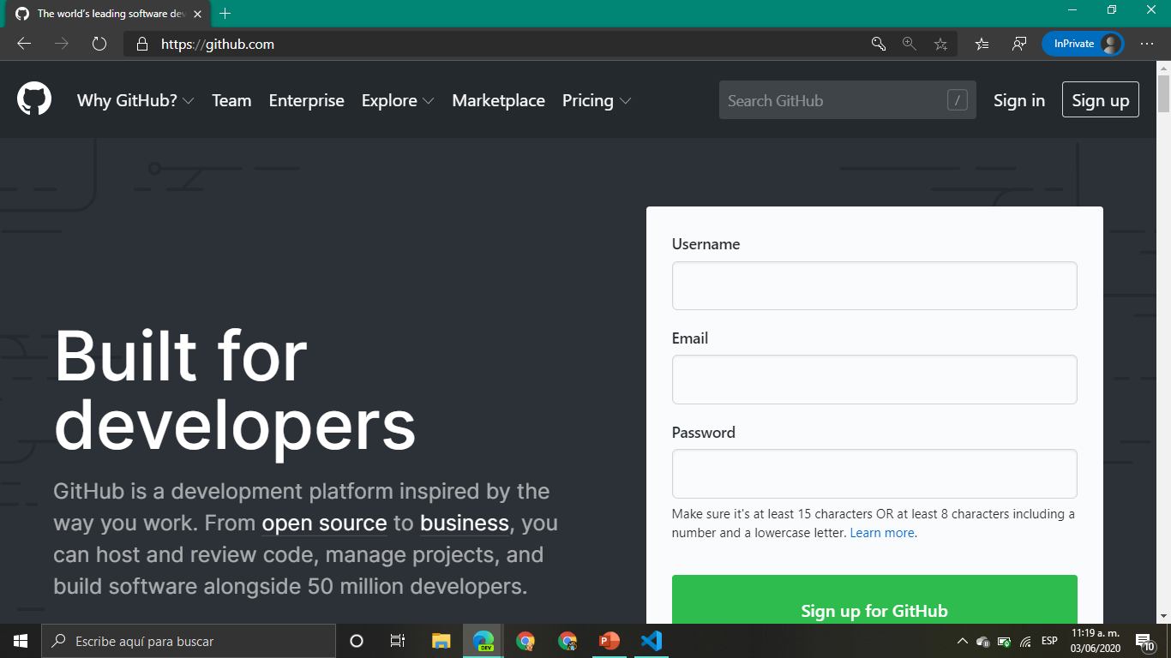
Creación de una cuenta de GitHub

Slide 5
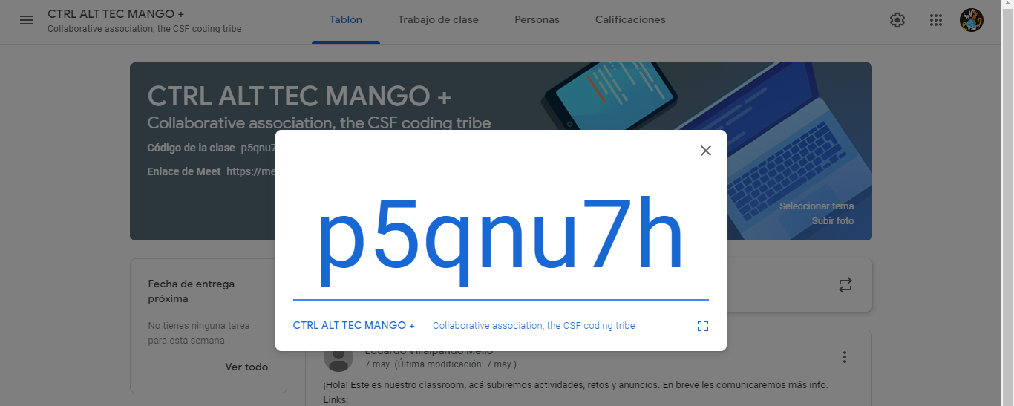
Google ClassRoom
https://meet.google.com/lookup/cyugfkastg

Slide 6
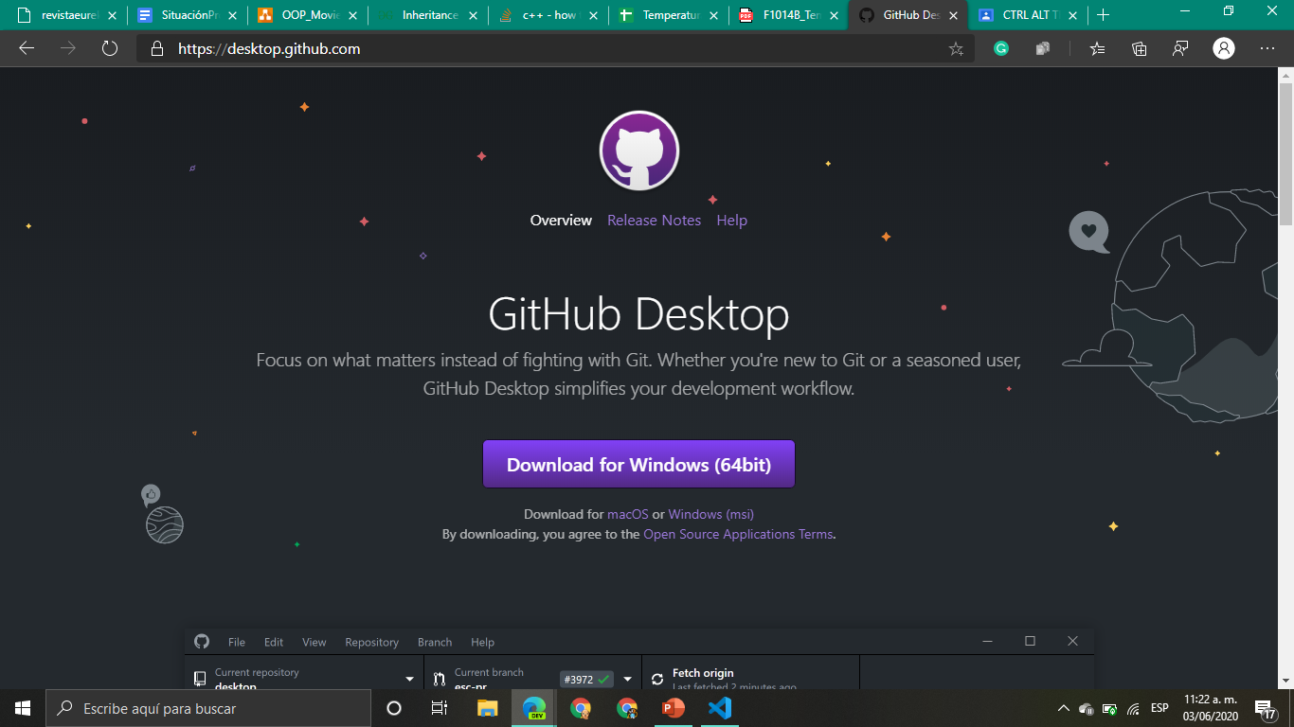
GitHub Desktop
https://desktop.github.com/

Slide 7
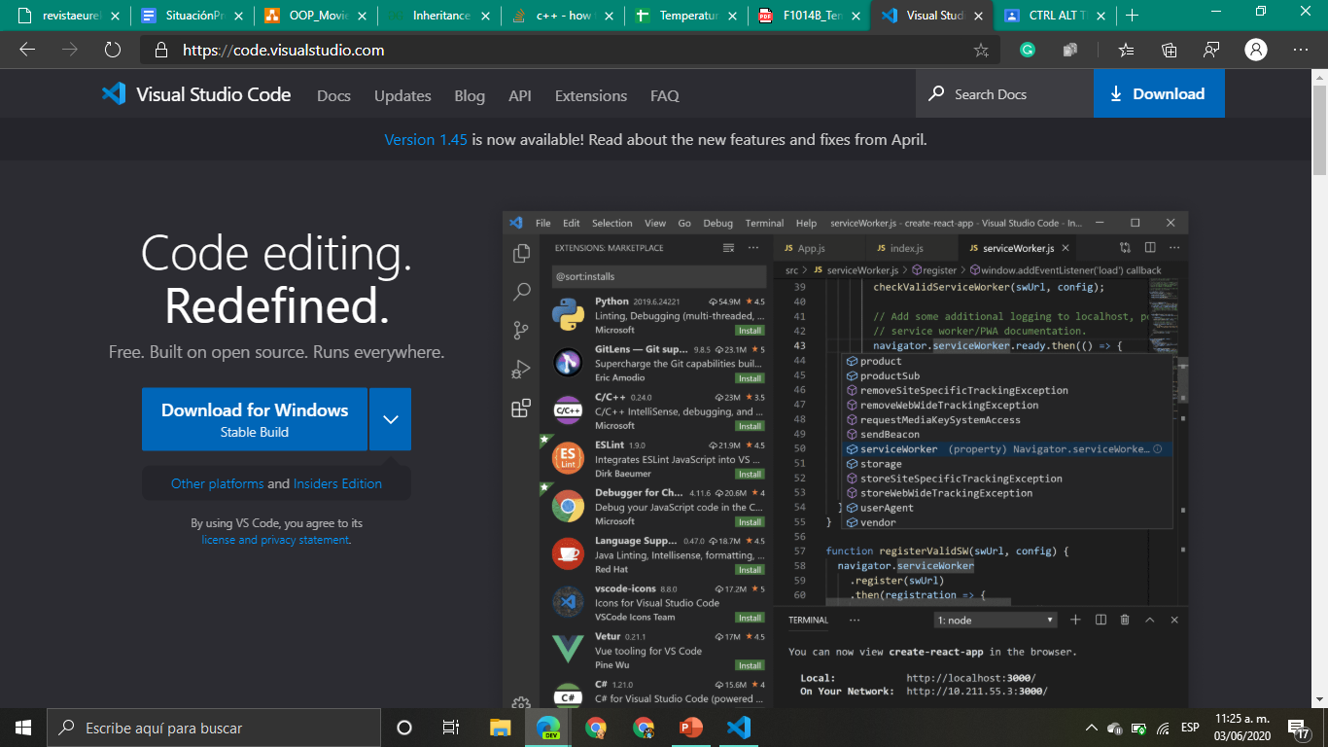
Por ultimo…

Slide 8

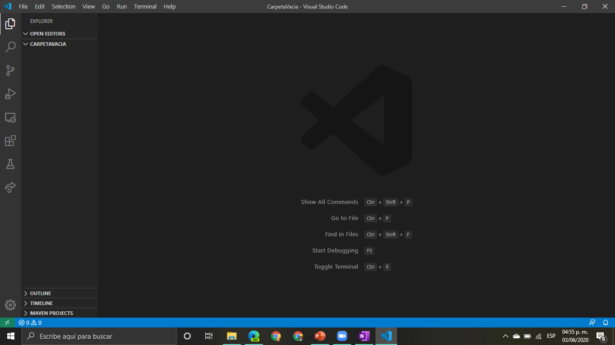
Funciones básicas
Archivos
Buscar
Debuggear
Extensiones

Slide 9


Eso no es todo…
Nueva carpeta
Nuevo archivo

